Slide 1
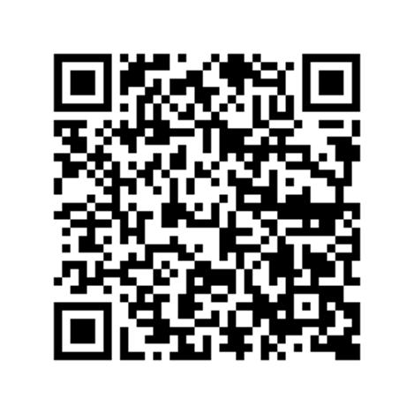
Passo a passo
para o Encontro dos Saberes (ESaber)
Saiba mais sobre o ESaber!

Slide 2
Passo 1
Manifestação
de interesse no Planejamento anual da UC no Programa Monitora
Outras informações
(formulário enviado pela COMOB).

Slide 3
Passo 2
A COMOB analisa
a manifestação da UC em realizar o ESaber
Outras informações
(objetivo, estágio do monitoramento, disponibilidade de
dados, recursos e apoio).

Slide 4
Passo 3
Oficina virtual com UCs do Programa Monitora para nivelar os objetivos e as etapas de realização do ESaber, construir o calendário anual de encontros e partilhar boas práticas e materiais.

Slide 5
Passo 4
UC abre ou
complementa o
processo do ESaber no SEI

Slide 6
Passo 5
Análise de dados e produção de material informativo, em uma parceria entre UC, Centros Nacionais de Pesquisa do ICMBio, COMOB e demais apoiadores.
Lembre-se! O guia de boas práticas
do ESaber possui um banco de materiais
para inspirar e facilitar os trabalhos!

Slide 7
Passo 5
O que são
os materiais informativos?
As informações sobre o programa e os protocolos de monitoramento na UC (como é feito o monitoramento), bem como os dados, resultados e interpretações dessas atividades, podem ser divulgados ou comunicados por meio de materiais, tais como: banners, folders, apresentações expositivas, cards, vídeos, entre outros. A linguagem deve ser de fácil compreensão e voltada para um público amplo e diverso.

Slide 8
Passo 6
Reuniões de planejamento do ESaber sob demanda de cada UC
(apoio do GT ESaber, COMOB e/ou Centros)
Lembre-se de integrar os monitores, comunitários e demais colaboradores
na equipe de organização do ESaber!!

Slide 9
Passo 7
Vamos fazer encontrinhos?
Essas reuniões (preparatórias) entre gestores, monitores e pesquisadores visam discutir, validar e nivelar as informações, adequar os materiais e a linguagem para apresentar os protocolos e os resultados do monitoramento e definir os papeis de cada um no ESaber.

Slide 10
Passo 7
Os encontrinhos também podem ser feitos como etapa de mobilização, como forma de sensibilização, motivação, engajamento e informação inicial do público para o ESaber.

Slide 11
Passo 7
É chegado o grande dia!
O ESaber é o evento onde gestores, cientistas, monitores, moradores locais e partes interessadas se juntam para definir ações que contribuam para aprimorar o monitoramento, a conservação e a gestão da área protegida. No geral, o encontro é conduzido por um ou mais moderadores, com participação ativa de monitores, pesquisadores e gestores locais.

Slide 12
Passo 7
O guia de boas práticas do ESaber apresenta uma série de sugestões para esse dia, tais como metodologias participativas, materiais de apoio e formas de divulgação!

Slide 13
Passo 8
Avaliação e monitoramento
do ESaber: a UC deve preencher o Relatório anual de atividades do Programa Monitora, em
que consta o formulário específico do ESaber.

Slide 14
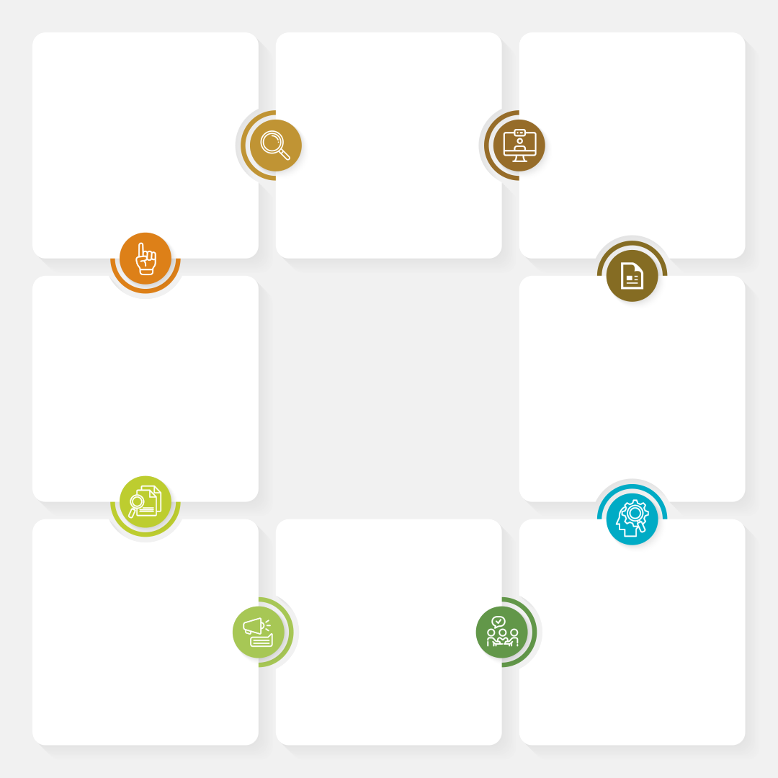
1
2
3
Manifestação
de interesse no PAUC/ COMOB
Análise do planejamento
Oficina virtual ESaber
8
4
Avaliação e monitoramento do ESaber
Abrir processo no SEI
7
6
5
Realização e divulgação do ESaber
Reuniões de planejamento
Análise de dados e produção de materiais informativos

Slide 15


Ficou com alguma dúvida?
Entre em contato:
gtesaber@icmbio.gov.br
ou monitoramento.biodiversidade@icmbio.gov.br

